Slide 1


XZ Company
CajaSimple: donde tu negocio fluye.
(V1.0 Beta)
Cliente: Almacén Mami Sonia
CAPSTONE_005D, Cindy Contador
Presentación Final

Slide 2


Integrantes del equipo
Benjamín Quintanilla - Product Owner/Project Manager
Alexis Flores - Desarrollador/QA Leads
Cristopher Montenegro - Desarrollador/QA Leads

Slide 3


dolor De Cliente
Faltantes y sobrestock por control manual.
Boletas/tickets sin trazabilidad ni KPIs.
Cierre de caja con errores y demoras.
Reposición “a ojo”, sin recomendaciones.
Riesgo fiscal/operativo por inconsistencia de registros.

Slide 4
Propuesta de valor Cajasimple
Venta rápida (ticket/boleta) y rebaja automática de stock.
Alertas por mínimos/máximos y sobre/falta de stock.
Precios sugeridos y surtido recomendado.
Soporte y kit de hardware “plug & play”.
Onboarding y migración guiada.

Slide 5

Objetivo general
Implementar un POS “CajaSimple para PyMEs que agilice ventas y gestione inventario en tiempo real, con base de datos central y preparación para IA y SII.
Objetivos específicos
Registrar ventas y pagos con ticket/boleta e historia de operaciones.
Mantener existencias por tienda con alertas de bajo/sobre stock.
Facilitar apertura/cierre de caja y conciliación diaria.
Proveer reportes básicos (ventas, top productos, ajustes).

Slide 6
Alcances y limitaciones del proyecto
Limitaciones
Alojamiento del sistema
Transferencias intertienda
alcance - (R3-R4)
Módulos: Caja, Ventas, Inventario básico, Reportes base.
Alertas de stock (mín/máx) y trazabilidad de movimientos.
Idempotencia de ventas para evitar duplicados por fallos de red.

Slide 7

Metodología de trabajo
Enfoque ágil Scrum: sprints cortos, backlog priorizado.
Artefactos: roadmap, HU con criterios de aceptación, plan de pruebas, UAT.
Ambientes: Dev → Staging (UAT) → Piloto controlado.
Entregables: DDL/DBML, FastAPI, runbooks, manual usuario y operación.

Slide 8
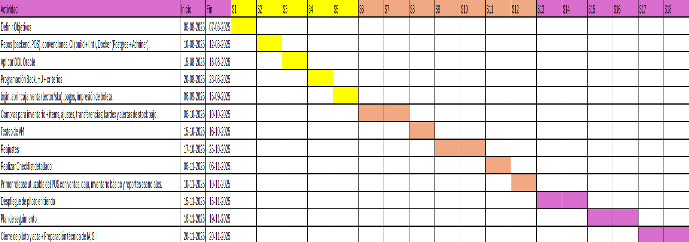
Cronograma

Slide 9
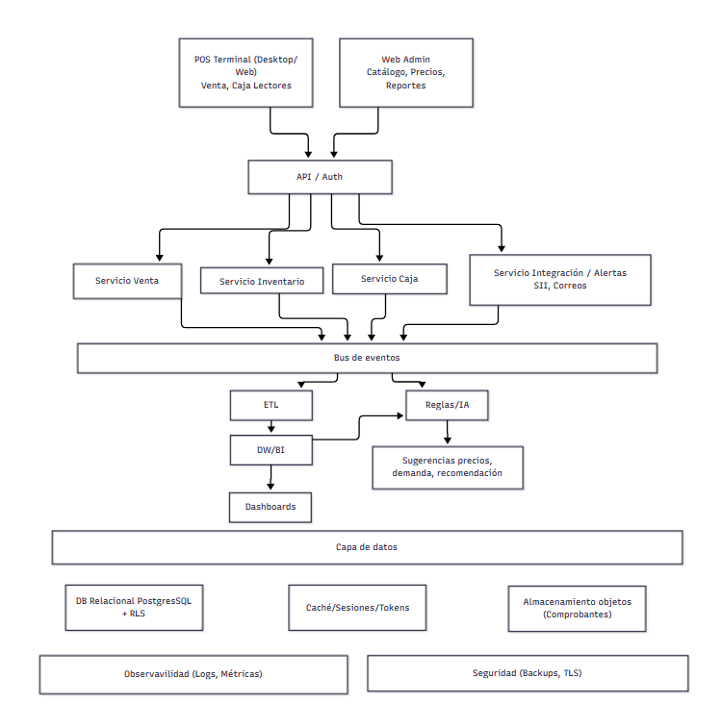
Arquitectura del software
En Capas
Cliente POS (Java/JavaFX): UI, escáner, impresora térmica.
API (FastAPI, Python): lógica de negocio, seguridad (JWT), idempotencia.
BD (PostgreSQL/Oracle): ventas, existencias, precios, auditoría.
Almacenamiento de documentos: tickets PDF, cierres.
Monitoreo y backups: métricas p95/errores, copias y restore probado.
Diagrama

Slide 10
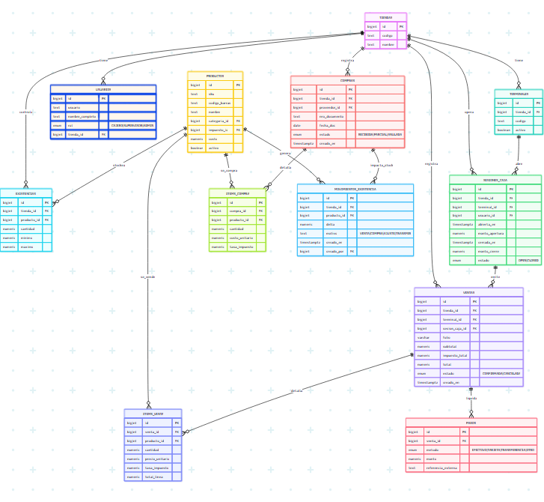
modelo de datos
Entidades núcleo: tiendas, terminales, usuarios/roles, productos, existencias, ventas, items_venta, pagos, compras, precios.
Claves e integridad: FKs por tienda/producto; índices por búsqueda.
Historial y auditoría: movimientos_existencia, sesiones_caja.
BD Mermaid

Slide 11






Tecnologías utilizadas
Backend: Python + Java + JavaScript + API + WEB (HTML,CSS)
Base de datos: PostgreSQL, Servidor alojado en Oracle Free Trial.
Cliente: Java/JavaFX; impresoras ESC/POS; lector código barras HID.
Herramientas: GitHub, CI/CD, BPMN (Bizagi), DBML/dbdiagram.

Slide 12
Demostración del sistema
https://drive.google.com/drive/folders/1n_rvycbnVtGbaeKHTVM5PbZnozPnuUI9?usp=sharing

Slide 13

Resultados obtenidos
Funcionalidad operativa: ventas/caja/inventario/reportes.
Estabilidad en piloto; 70–80% avance del alcance total planificado.
Métricas ejemplo: p95 checkout cercano al objetivo; errores < 1% en piloto.
Evidencias: casos UAT aprobados con observaciones; runbooks de despliegue/rollback.

Slide 14
Obstáculos y aprendizajes
Transferencias intertienda: recepción/kardex pendiente (riesgo de integridad).
Rendimiento en alto estrés: requiere cache de precios e índices adicionales.
Periféricos heterogéneos: estandarizar perfiles de impresión y pruebas.

Slide 15

Próximos pasos
R5: IA básica (precios/surtido), transferencias completas, dashboards.
Mejoras de performance: cache por tienda, ajuste de índices.
Operación: observabilidad completa y pruebas de backup/restore regulares.
Escalamiento controlado: ampliar piloto a más tiendas/terminales.

Slide 16

XZ Company
Gracias

